Slide 1
Avgerandi løtur í mínum lívi
Eitt innlit í mítt lív
- myndir
- hendingar
- avgerandi løtur

Slide 2
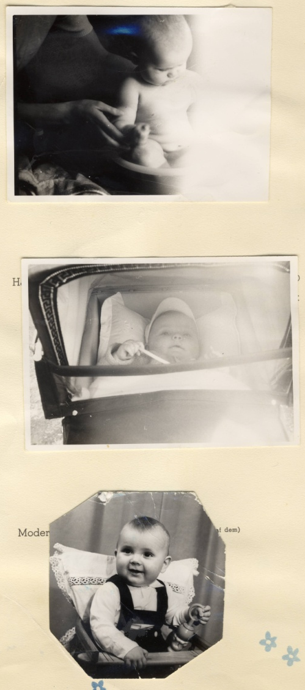
Føddur
- 22. februar, 1962 á Klaksvíkar Sjúkrahúsi
- foreldur: Ásvør og Poul Færø
- frumborni sonur teirra
- yngri systkin: John og Elsa

Slide 3
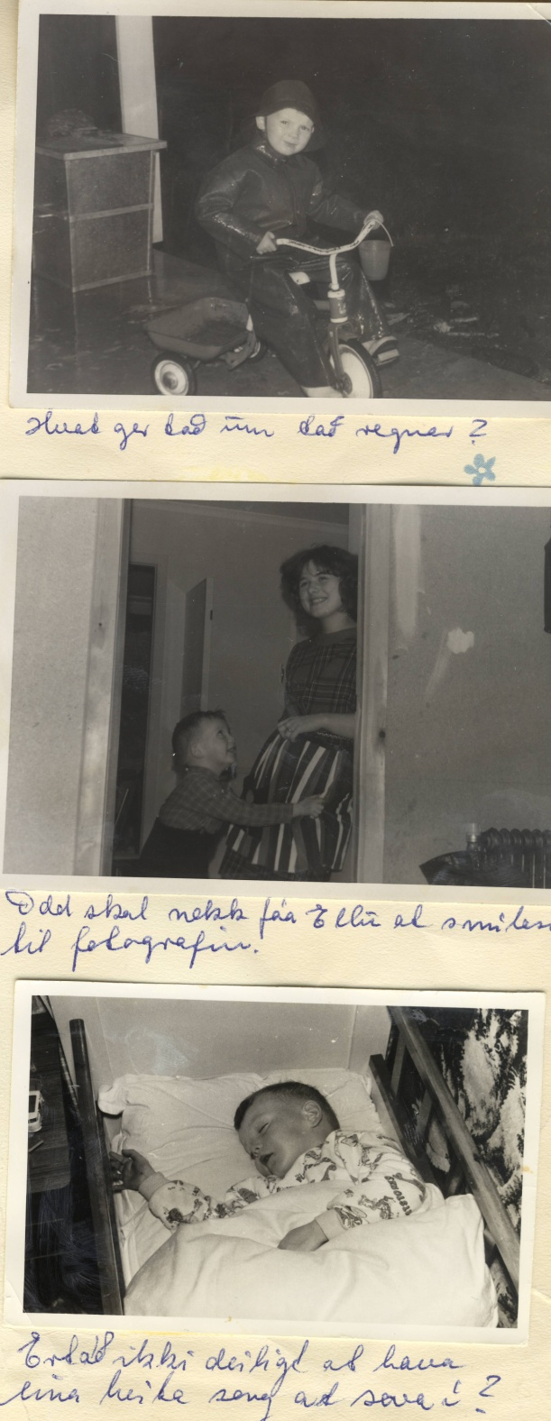
Barnaárini
- vaks upp í Klaksvík
- gekk í sunnudagsskúla í Betesda
- foreldrini lærdu meg um Jesus
- foreldrini lærdu meg at biðja

Slide 4
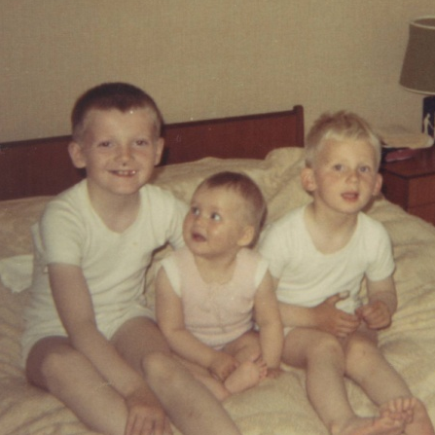
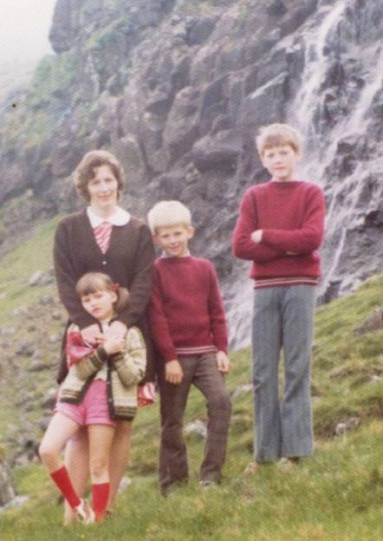
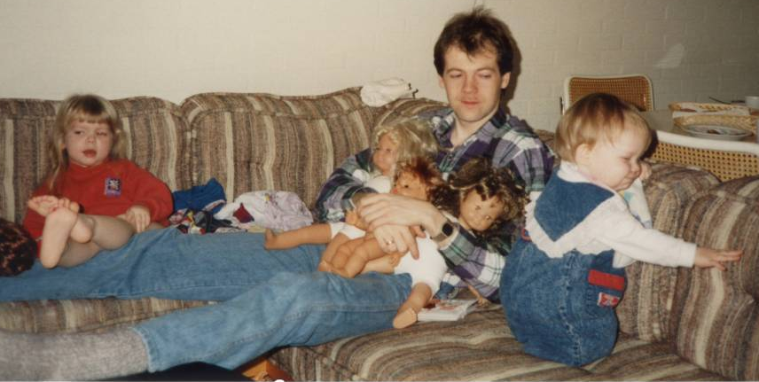
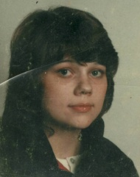
Hendingar
- tók ímóti Jesusi á Zarepta 9 ára gamal
- bleiv doyptur í Betesda 11 ára gamal
- fekk diabetes (sukursjúku) 12 ára gamal
- mamma okkara doyði, tá eg var 15 ára gamal
- møtti Hallgerð í 1982, vit giftust í 1984
- vit fingu dóttrina Ásvør í 1988
- vit fingu dóttrina Daisy í 1990
- vit fluttu til Hoyvíkar í 2008

Slide 5
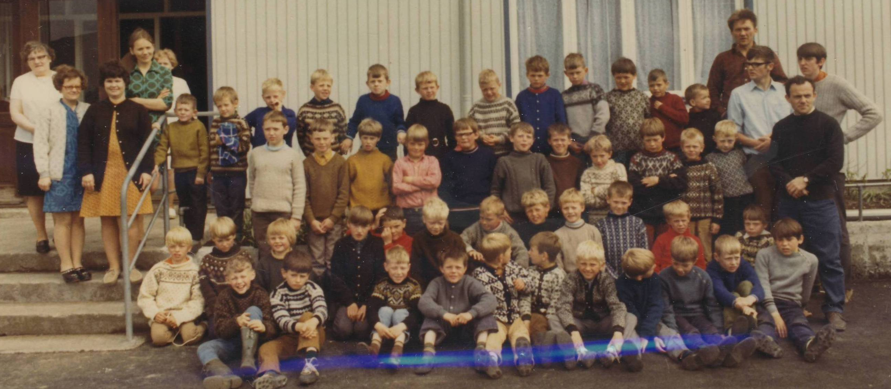
Á Zarepta fyrstu ferð - 1971
Róm. 10:9-11:
Tí um tú við munninum játtar Jesus sum Harra og trýrt í hjartanum, at Gud reisti Hann upp frá hinum deyðu, so skalt tú verða frelstur.
Tí við hjartanum trýr ein – til rættvísi; og við munninum játtar ein – til frelsu.
Skriftin sigur jú: »Eingin, ið trýr á Hann, skal verða til skammar.«

Slide 6
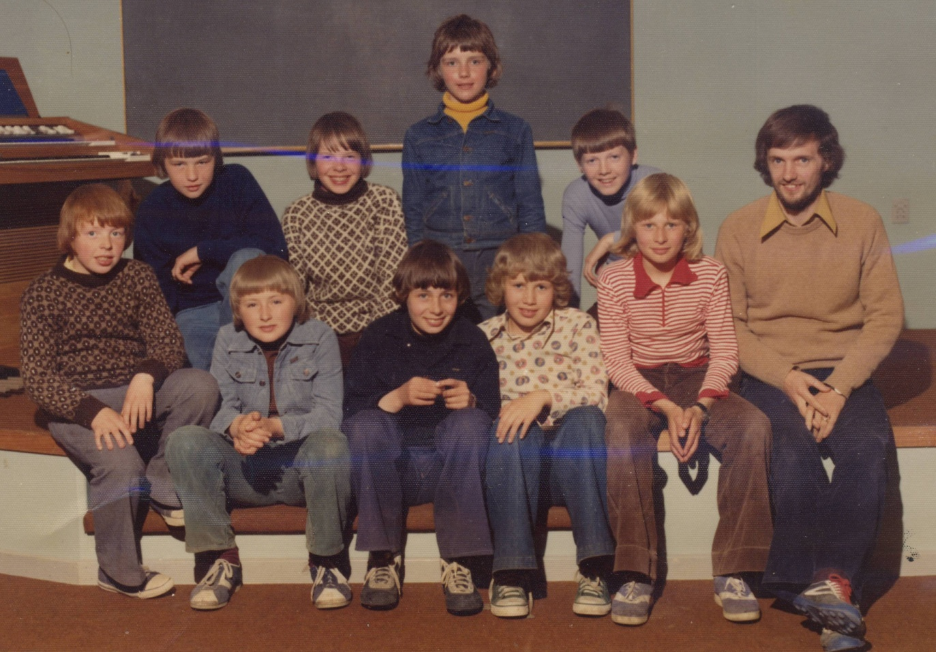
Á Zarepta í 1974
Job 26:7-9:
Hann breiðir norðrið út yvir hitt tóma og heingir jørðina á einki.
Vatnið bindur Hann í skýggj Síni, og skýggini bresta ikki undir tí.
Hásæti Sítt fjalir Hann burtur, breiðir skýggj Síni yvir tað.

Slide 7
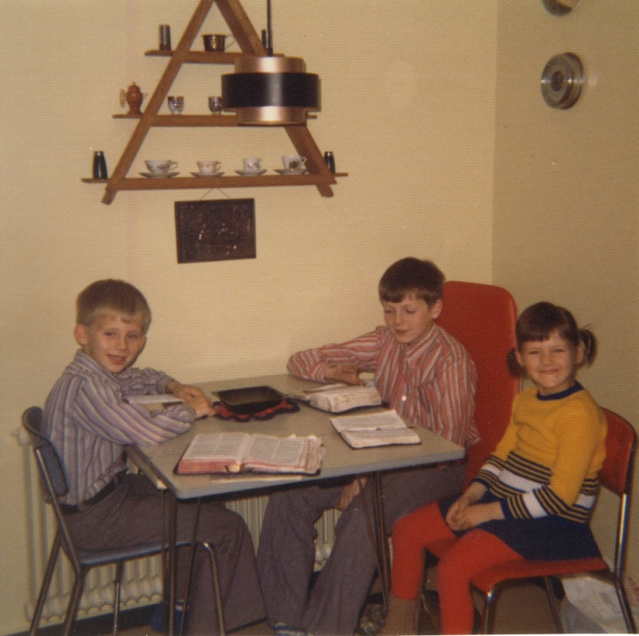
Hendingin, tá babba var illur
Kol. 3:8:
Men nú skulu eisini tit leggja tað av alt samalt: Vreiði, illsinni, óndskap, háð, skammiligt tos av munni tykkara.
Ef. 4:29-31:
Eingin ólíklig tala komi tykkum av munni, nei, slík, sum góð er til uppbygging, sum nú tørvar, so tey, sum hoyra, kunnu fáa náði við henni! Gerið ikki Heilaga Anda Guds sorg, Honum, sum tit eru innsiglað við til endurloysingardagin!
Allur beiskleiki, alt illsinni, øll vreiði, allur
gangur og øll háðan veri langt frá tykkum,
somuleiðis allur óndskapur!
Verið í tann stað góð hvørt við annað,
miskunnsom, so tit fyrigeva hvørt øðrum,
eins og Gud hevur fyrigivið tykkum
í Kristusi!

Slide 8
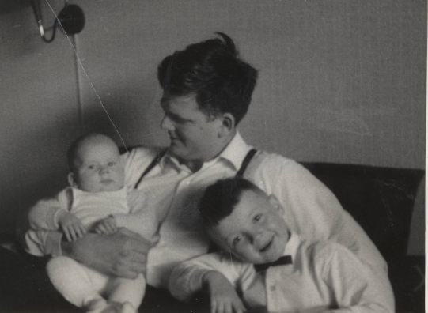
... og bað um fyrigeving!
Jákup 1:19-25:
Tit vita tað, elskaðu brøður mínir! Men hvørt menniskja veri skjótt at hoyra, seint at tala, seint til vreiði!
Tí vreiði mans avrikar ikki tað, sum rætt er fyri Gudi.
Leggið tí av alla óreinsku og allan óndskap, sum enn er eftir, og takið við spakføri móti orðinum, sum plantað er í tykkum, og sum er ment at frelsa sálir tykkara!
Men verið gerarar orðsins og ikki bert hoyrarar tess - við tí dára tit tykkum sjálvar!
Tí um onkur er hoyrari orðsins og ikki gerari tess, er hann eins og maður, ið hyggur at náttúrliga andliti sínum í spegli.
- Hann hyggur at sær sjálvum og fer síðani avstað og gloymir alt fyri eitt, hvussu hann sá út.
Men tann, sum skoðar inn í fullkomnu lóg frælsisins –
og heldur á við tí, so at hann verður ikki gloymskur
hoyrari, men gerari verksins - hann skal vera sælur
í verki sínum.

Slide 9
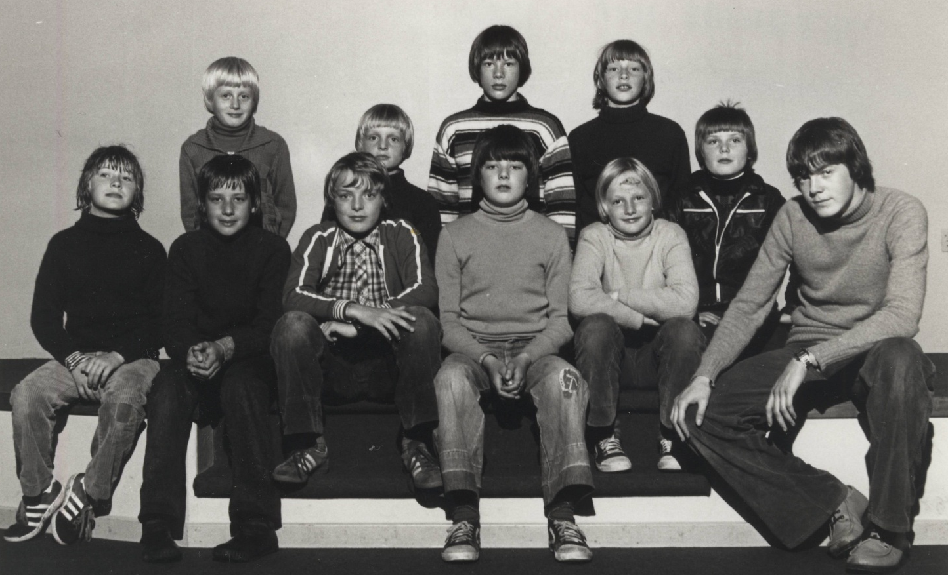
Á Zarepta í 1979
Ef. 4:20-24:
Men tit hava ikki soleiðis lært um Kristus, so satt sum tit hava hoyrt um Hann og eru upplærd í Honum, soleiðis sum sannleiki er í Jesusi - at tit, viðvíkjandi atburði tykkara áður, skulu leggja av hitt gamla menniskja, sum verður spilt við dárandi lystum, endurnýggjast í anda sinnis tykkara og lata tykkum í hitt nýggja menniskja, sum er skapt eftir Gudi í rættvísi og heilagleika sannleikans.

